Slide 1

main1
main2
point1
point2
back1
back2
청탁금지법 위반신고 접수·처리 및 운영현황 작성요령

Slide 2
국민권익위원회 청탁금지제도과-133~4(2023. 1. 31.)호
청탁금지법 위반신고 접수·처리 및 운영현황 제출 요청
붙임 1. 청탁금지법 운영현황
2. 청탁금지법 위반신고 현황 총괄표
3. 부정청탁 위반 신고현황
4. 금품수수 위반 신고현황
5. 외부강의 위반 신고현황
6. 청탁금지법 위반신고 접수·처리 및 운영현황 작성
관련 주요 질의 및 유의사항

Slide 3
목차
제출 서식 관련 변동 사항
2. 개별 서식별 작성요령 및 유의사항
3. 신고유형별 작성례

Slide 4
[양식이 변경됨!!!]
(과거 양식 그대로 작성·제출하시면 안됨!!)
☞ 조사항목 일부 변경(삭제 및 조정), 대다수
항목을 콤보박스(선택박스)에서 선택 필요

Slide 5
주요 변동 사항
작성서식 | 세부 변동사항(항목별)
붙임 1(운영현황) | 청탁방지담당관 성명·연락처, 업무담당자 이메일 삭제 청탁금지법 상담내역·위반행위 공개 작성 시 콤보 (선택)박스를 이용하도록 조정
붙임 2(위반신고 현황 총괄표) | 신고접수 현황, 기관 조치현황, 수사재판 결과, 징계 결과 작성 시 콤보(선택)박스를 이용하도록 조정 신고접수 현황, 기관 조치현황, 수사재판 결과 내 소계는 자동 합계 계산토록 설정해 놓았으므로 별도 입력 불필요!
붙임 3(부정청탁 위반 신고현황) | 연번 세분화(기존 연번 1, 1_1, 1_2, 1_3 → 변경 사건 연번, 행위자 연번 별도 작성으로 구분 조치) 연번, 신고유형, 신고일자, 청탁자 등, 청탁유형, 기관 조치현황, 제재 현황(수사재판결과 등), 행정처분(징계) 현황 작성 시 콤보(선택)박스를 이용하도록 조정 직무배제 조치여부, 조치사항 공개 여부 삭제 과태료 부과, 형사처벌, 징계(징계부가금) 처분과 관련, 기존 처분일 작성 → 변경 처분년도 선택으로 조정

Slide 6
주요 변동 사항
작성서식 | 세부 변동사항(항목별)
붙임 4(금품수수 위반 신고현황) | 연번 세분화(기존 연번 1, 1_1, 1_2, 1_3 → 변경 사건 연번, 행위자 연번 별도 작성으로 구분 조치) 연번, 신고유형, 신고일자, 제공자/수수자, 기관 조치 현황, 제재 현황(수사재판결과 등), 행정처분(징계) 현황 작성 시 콤보(선택)박스를 이용하도록 조정 과태료 부과, 형사처벌, 징계(징계부가금) 처분과 관련, 기존 처분일 작성 → 변경 처분년도 선택으로 조정
붙임 5(외부강의 위반 신고현황) | 연번, 신고유형, 신고일자, 위반유형, 기관 조치현황, 제재 현황(과태료 재판결과 등), 행정처분(징계) 현황 작성 시 콤보(선택)박스를 이용하도록 조정 과태료 부과, 형사처벌, 징계(징계부가금) 처분과 관련, 기존 처분일 작성 → 변경 처분년도 선택으로 조정
붙임 1~5(공통사항) | 기관 세부 유형 삭제

Slide 7
부정청탁 및 금품등 수수의 금지에 관한 법률
법적 근거 및 목적
청탁금지법 제12조 (공직자등의 부정청탁 등 방지에 관한 업무의 총괄)
제12조(공직자등의 부정청탁 등 방지에 관한 업무의 총괄)
국민권익위원회는 이 법에 따른 다음 각 호의 사항에 관한 업무를 관장한다.
1. 부정청탁의 금지 및 금품등의 수수 금지ㆍ제한 등에 관한 제도개선 및 교육ㆍ홍보계획의 수립 및 시행
2. 부정청탁 등에 관한 유형, 판단기준 및 그 예방 조치 등에 관한 기준의 작성 및 보급
3. 부정청탁 등에 대한 신고 등의 안내ㆍ상담ㆍ접수ㆍ처리 등
4. 신고자 등에 대한 보호 및 보상
5. 제1호부터 제4호까지의 업무 수행에 필요한 실태조사 및 자료의 수집ㆍ관리ㆍ분석 등

Slide 8
부정청탁 및 금품등 수수의 금지에 관한 법률
법적 근거 및 목적
청탁금지법 제13조 (위반행위의 신고 등)
제13조(위반행위의 신고 등)
① 누구든지 이 법의 위반행위가 발생하였거나 발생하고 있다는 사실을 알게 된 경우에는 다음 각 호의 어느 하나에 해당하는 기관에 신고할 수 있다.
1. 이 법의 위반행위가 발생한 공공기관 또는 그 감독기관
2. 감사원 또는 수사기관
3. 국민권익위원회

Slide 9
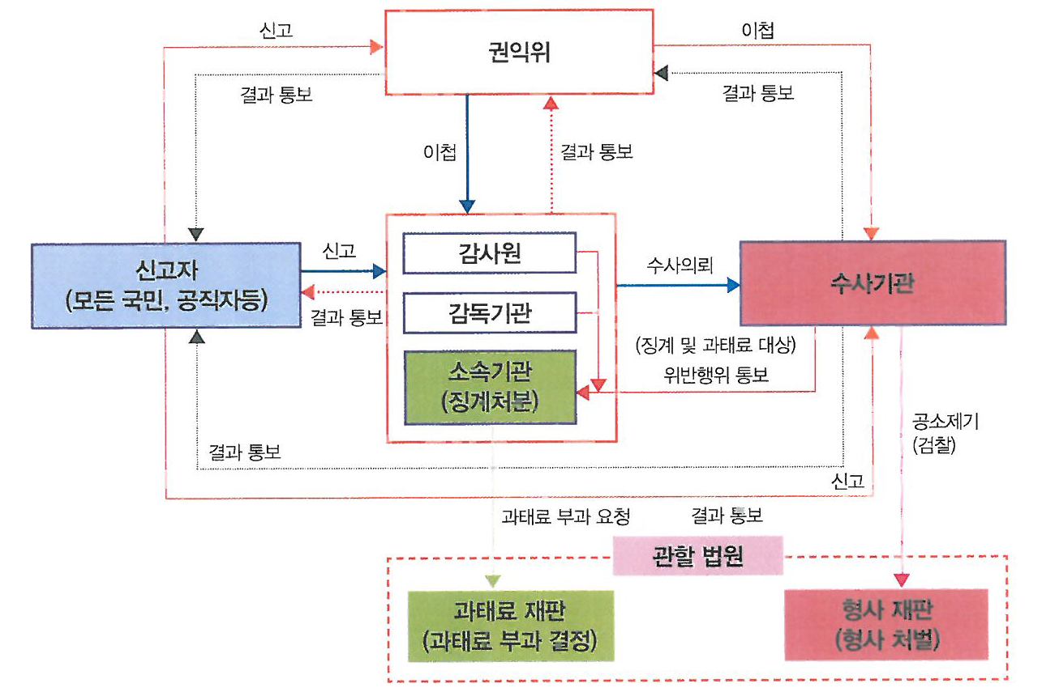
부정청탁 및 금품등 수수의 금지에 관한 법률
신고처리 도식

Slide 10
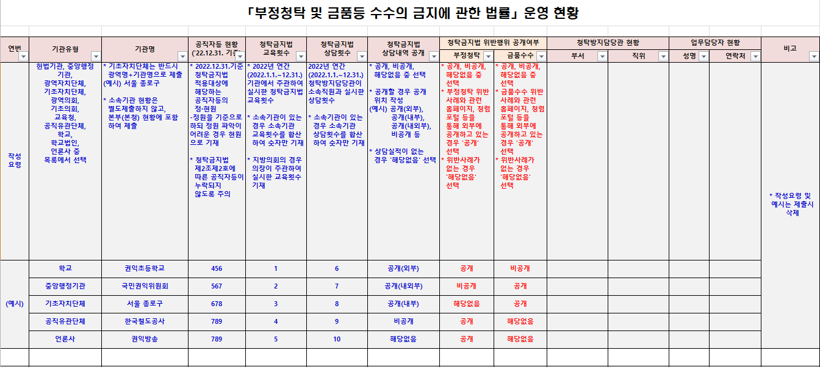
청탁금지법 운영현황

Slide 11
청탁금지법 운영현황
연번 | 기관유형 | 기관명
작성 요령 | 헌법기관, 중앙행정기관, 광역자치단체, 기초자치단체, 광역의회, 기초의회, 교육청, 공직유관단체, 학교, 학교법인, 언론사 중 목록에서 선택 | 기초자치단체는 반드시 광역명+기관명으로 제출 (예시) 서울 종로구 * 소속기관 현황은 별도제출하지 않고, 본부(본청) 현황에 포함하여 제출
공직자등 현황 (‘22.12.31. 기준) | 청탁금지법 교육횟수 | 청탁금지법 상담횟수
2022.12.31.기준 청탁금지법 적용대상에 해당하는 공직자등의 정원 - 정원 파악이 어려운 경우 현원으로 기재 (숫자만 기재) * 청탁금지법 제2조제2호에 따른 공직자등이 누락되지 않도록 주의 | 2022년 연간(2022.1.1.~12.31.) 기관에서 주관하여 실시한 청탁금지법 교육횟수 * 소속기관이 있는 경우 소속기관 교육횟수를 합산하여 숫자만 기재 * 지방(광역, 기초)의회의 경우 의장이 주관하여 실시한 교육횟수 기재 | 2022년 연간(2022.1.1.~12.31.) 청탁방지담당관이 소속직원과 실시한 상담횟수 * 소속기관이 있는 경우 소속기관 상담횟수를 합산하여 숫자만 기재

Slide 12
청탁금지법 운영현황
청탁금지법 상담내역 공개 | 청탁금지법 위반행위 공개여부
 | 부정청탁 | 금품수수
공개, 비공개, 해당없음 중 선택 * 공개할 경우 공개 위치 작성 (예시) 공개(외부), 공개(내부), 공개(내외부), 비공개 등 * 상담실적이 없는 경우 '해당없음' 선택 | 공개, 비공개, 해당없음 중 선택 * 부정청탁 위반 사례와 관련 홈페이지, 청렴포털 등을 통해 외부에 공개하고 있는 경우 '공개‘ 선택 * 위반사례가 없는 경우 '해당없음‘ 선택 | 공개, 비공개, 해당없음 중 선택 * 금품수수 위반 사례와 관련 홈페이지, 청렴포털 등을 통해 외부에 공개하고 있는 경우 '공개’ 선택 * 위반사례가 없는 경우 '해당없음’ 선택
청탁방지담당관 현황 |  | 업무담당자 현황 |  | 비고
부서 | 직위 | 성명 | 연락처
 |  |  |  | 작성요령 및 예시는 제출시 삭제

Slide 13
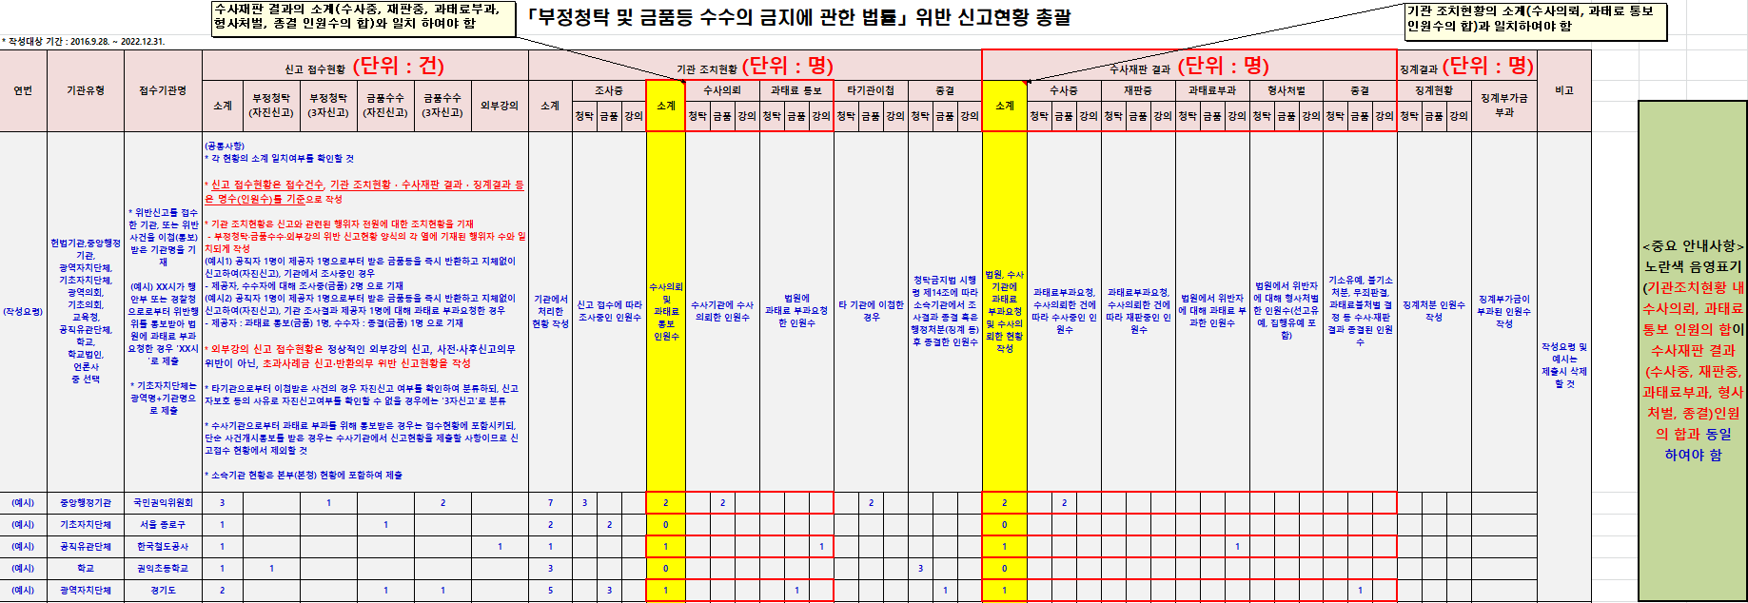
청탁금지법 위반신고 현황 총괄표

Slide 14
청탁금지법 위반신고 현황 총괄표
연번 | 기관유형 | 접수기관명
작성 요령 | 헌법기관, 중앙행정기관, 광역자치단체, 기초자치단체, 광역의회, 기초의회, 교육청, 공직유관단체, 학교, 학교법인, 언론사 중 목록에서 선택 | 위반신고를 접수한 기관, 또는 위반사건을 이첩(통보)받은 기관명을 기재 (예시) XX시가 행안부 또는 경찰청으로부터 위반행위를 통보받아 법원에 과태료 부과요청한 경우 'XX시'로 제출 * 기초자치단체는 광역명+기관명으로 제출 (예시) 서울 종로구

Slide 15
청탁금지법 위반신고 현황 총괄표
신고 접수현황 (단위 : 건)
소계 | 부정청탁 (자진신고) | 부정청탁 (3자신고) | 금품수수 (자진신고) | 금품수수 (3자신고) | 외부강의
(공통사항) * 각 현황의 소계 일치여부를 확인할 것 * 신고 접수현황은 접수건수, 기관 조치현황 · 수사재판 결과 · 징계결과 등은 명수(인원수)를 기준으로 작성 * 기관 조치현황은 신고와 관련된 행위자 전원에 대한 조치현황을 기재 - 부정청탁·금품수수·외부강의 위반 신고현황 양식의 각 열에 기재된 행위자 수와 일치되게 작성 (예시1) 공직자 1명이 제공자 1명으로부터 받은 금품등을 즉시 반환하고 지체없이 신고하여(자진신고), 기관에서 조사중인 경우 - 제공자, 수수자에 대해 조사중(금품) 2명 으로 기재 (예시2) 공직자 1명이 제공자 1명으로부터 받은 금품등을 즉시 반환하고 지체없이 신고하여(자진신고), 기관 조사결과 제공자 1명에 대해 과태료 부과요청한 경우 - 제공자 : 과태료 통보(금품) 1명, 수수자 : 종결(금품) 1명 으로 기재 * 외부강의 접수현황은 정상적인 외부강의 신고, 사전사후신고의무 위반신고 현황(작성 불필요!!)이 아닌 초과사례금 신고·반환의무 위반현황을 작성!! * 타기관으로부터 이첩받은 사건의 경우 자진신고 여부를 확인하여 분류하되, 신고자보호 등의 사유로 자진신고여부를 확인할 수 없을 경우에는 '3자신고'로 분류 * 수사기관으로부터 과태료 부과(징계 부과)를 위해 통보받은 경우는 접수현황에 포함시키되, 단순 사건개시통보를 받은 경우는 수사기관에서 신고현황을 제출할 사항이므로 신고접수 현황에서 제외할 것 * 소속기관 현황은 본부(본청) 현황에 포함하여 제출

Slide 16
청탁금지법 위반신고 현황 총괄표
기관 조치현황 (단위 : 명)
소계 | 조사중 |  |  | 소계 | 수사의뢰 |  |  | 과태료 통보 |  |  | 타기관이첩 |  |  | 종결
 | 청탁 | 금품 | 강의 |  | 청탁 | 금품 | 강의 | 청탁 | 금품 | 강의 | 청탁 | 금품 | 강의 | 청탁 | 금품 | 강의
기관에서 처리한 현황 작성 | 신고 접수에 따라 조사중인 인원수 |  |  | 수사 의뢰 및 과태료 통보 인원수 | 수사기관에 수사의뢰한 인원수 |  |  | 법원에 과태료 부과요청한 인원수 |  |  | 타 기관에 이첩한 경우 |  |  | 소속기관에서 조사결과 종결한 인원수 혹은 행정처분(징계 등) 후 종결한 인원수
수사재판 결과 (단위 : 명)
소계 | 수사중 |  |  | 재판중 |  |  | 과태료부과 |  |  | 형사처벌 |  |  | 종결
 | 청탁 | 금품 | 강의 | 청탁 | 금품 | 강의 | 청탁 | 금품 | 강의 | 청탁 | 금품 | 강의 | 청탁 | 금품 | 강의
법원, 수사기관에 과태료부과요청 및 수사의뢰한 현황 작성 | 과태료부과요청, 수사의뢰한 건에 따라 수사중인 인원수 |  |  | 과태료부과요청, 수사의뢰한 건에 따라 재판중인 인원수 |  |  | 법원에서 위반자에 대해 과태료 부과한 인원수 |  |  | 법원에서 위반자에 대해 형사처벌(선고유예, 집행유예 포함)한 인원수 |  |  | 기소유예, 불기소처분, 무죄판결, 과태료불처벌 결정 등 수사·재판 결과 종결된 인원수
징계결과 (단위 : 명) |  |  |  | 비고
징계현황 |  |  | 징계부가금 부과
청탁 | 금품 | 강의
징계처분 인원수 작성 |  |  | 징계부가금이 부과된 인원수 작성 | 작성요령 및 예시는 제출시 삭제할 것

Slide 17
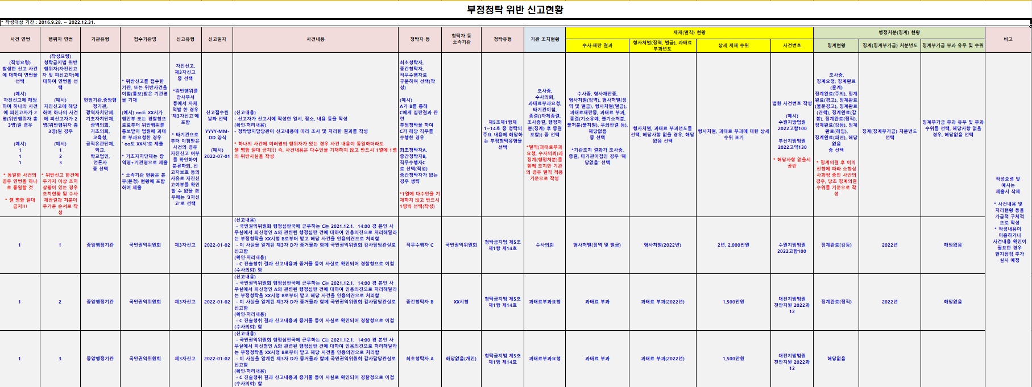
부정청탁 위반 신고현황

Slide 18
부정청탁 위반 신고현황
사건연번 | 행위자 연번 | 기관유형 | 접수기관명 | 신고유형 | 신고일자
(작성요령) 동일한 사건의 경우 연번을 하나로 통일할 것 * 위반신고 한건에 두가지 이상 조치상황이 있는 경우 조치현황 및 수사재판 결과 처분이 무거운 순서로 작성 수사의뢰> 과태료통보> 타기관이첩> 조사중> 종결 형사처벌> 과태료부과> 재판중> 수사중> 종결 | (작성요령) 청탁금지법 위반행위자(자진신고자 및 피신고자)에 대하여 연번을 선택 (예시) 자진신고에 해당하며 동일 사건에 피신고자가 2명(위반행위자 총 3명)일 경우 (예시) 1 2 3 | 헌법기관, 중앙행정기관, 광역자치단체. 기초자치단체. 광역의회, 기초의회, 교육청, 공직유관단체, 학교, 학교법인, 언론사 중 선택 | 위반신고를 접수한 기관, 또는 위반사건을 이첩(통보)받은 기관명을 기재 (예시) oo도 XX시가 행안부 또는 경찰청으로로부터 위반행위를 통보받아 법원에 과태료 부과요청한 경우 ' oo도 XX시'로 제출 * 기초자치단체는 광역명+기관명으로 제출 * 소속기관 현황은 본부(본청) 현황에 포함하여 제출 | 자진신고, 제3자신고 중 선택 *위반행위를 감사부서 등에서 자체적발 한 경우 '제3자신고'에 포함 * 타기관으로부터 이첩받은 사건의 경우 자진신고 여부를 확인하여 분류하되, 신고자보호 등의 사유로 자진신고여부를 확인할 수 없을 경우에는 '3자신고'로 선택 | 신고접수된 날짜 선택 YYYY-MM-DD 양식 (예시) 2022-07-01

Slide 19
부정청탁 위반 신고현황
사건내용 | 청탁자 등 | 청탁자 등 소속기관 | 청탁유형
(신고내용) - 신고자가 신고서에 작성한 일시, 장소, 내용 등을 작성 * 타기관으로부터 통보받은 경우 통보한 기관 표시 (확인·처리내용) - 청탁방지담당관이 신고내용에 따라 조사 및 처리한 결과를 작성 * 사건내용은 다수인을 기재하지 않고 반드시 1열에 1명의 위반사실을 작성 * 하나의 사건에 여러명의 행위자가 있는 경우 사건 내용이 동일하더라도 셀 병합 절대 금지!!! | * 실명을 기재하지 않고 기호로 선택 최초청탁자, 중간청탁자, 직무수행자로 구분하여 선택 (예시) A가 B를 통해 C에게 심판결과 관련 부정청탁을 하여 C가 해당 직무를 수행한 경우 최초청탁자A, 중간청탁자B, 직무수행자C 로 선택 중간청탁자가 없는 경우 생략 *1열에 다수인을 기재하지 않고 반드시 1명씩 작성 | 기관명 작성 | 제5조제1항 제1~14호 중 청탁의 주요 내용에 해당하는 부정청탁유형을 선택

Slide 20
부정청탁 위반 신고현황
기관 조치현황 | 제재현황
 | 수사·재판 결과 | 형사처벌(징역, 벌금)과태료 부과년도 | 상세 제재 수위 | 사건번호
조사중, 수사의뢰, 과태료부과요청, 타기관이첩, 종결(자체종결, 조사종결, 행정처분(징계) 후 종결 포함)) 중 선택 *벌칙(과태료부과요청, 수사 의뢰)과 징계(행정처분)를 함께 조치한 기관의 경우 벌칙 적용 기준으로 작성 | 수사중, 형사재판중, 형사처벌(징역), 형사처벌(징역 및 벌금), 형사처벌(벌금), 과태료재판중, 과태료 부과, 종결(기소유예, 불기소처분, 불처분(불처벌), 무죄판결 등), 해당없음 중 선택 *기관조치 결과가 조사중, 종결, 타기관이첩인 경우 '해당없음' 선택 | 형사처벌, 과태료 부과년도를 선택, 해당사항 없을 경우, 해당없음 선택 | 형사처벌, 과태료 부과에 대한 상세 수위 표기 | 법원 사건번호 작성 (예시) 수원지방법원 2022고합150 수원지방법원 2022과21
행정처분(징계) 현황 |  |  | 비고
징계현황 | 징계(징계부가금 처분년도) | 징계부가금 부과 유무 및 수위
조사중, 징계요청, 징계완료(훈계) 징계완료(주의), 징계완료(경고), 징계완료(불문경고), 징계완료(견책), 징계완료(감봉), 징계완료(정직), 징계완료(강등), 징계완료(해임), 징계완료(파면), 해당없음 중 선택 * 징계의결 후 이의신청에 따라 소청 심사과정 중인 사안의 경우, 당초 징계의결 수위를 기준으로 작성 | 징계(징계부가금) 처분년도 선택 | 징계부가금 부과 유무 및 부과 수위를 선택, 해당사항 없을 경우, 해당없음 선택 | 작성요령 및 예시는 제출시 삭제

Slide 21
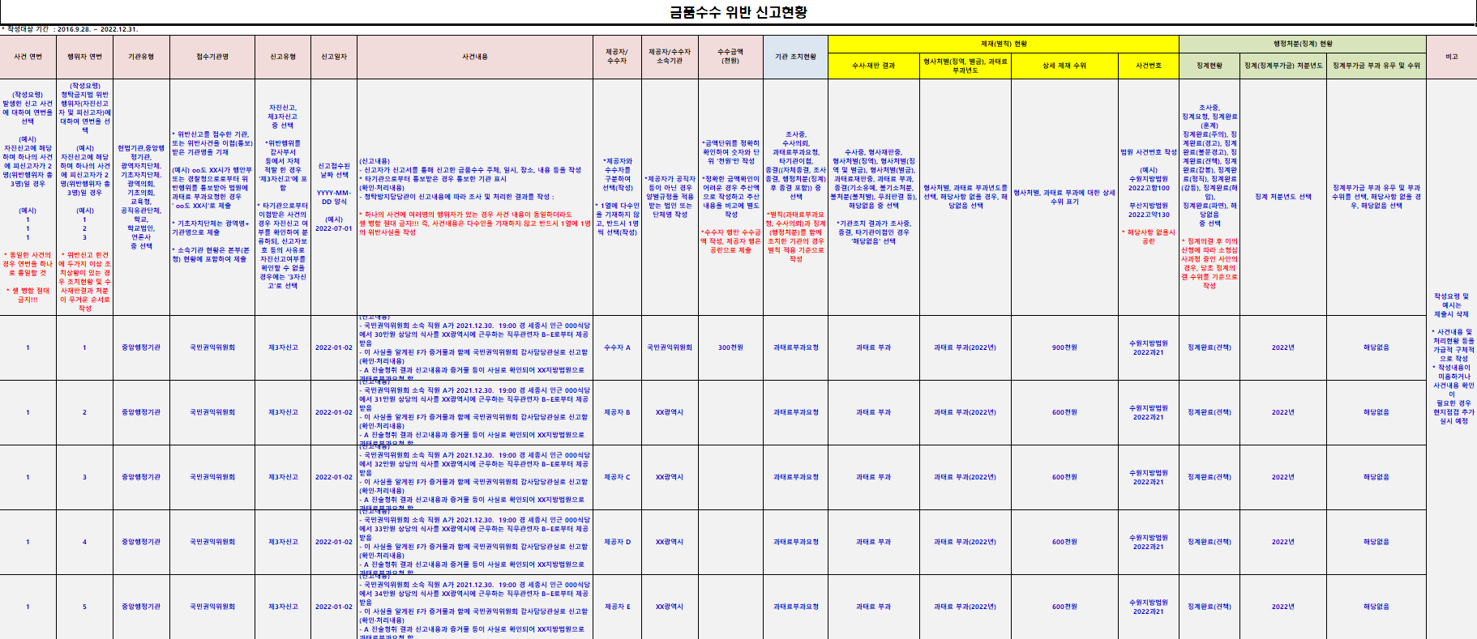
금품수수 위반 신고현황

Slide 22
금품수수 위반 신고현황
사건연번 | 행위자 연번 | 기관유형 | 접수기관명 | 신고유형 | 신고일자
(작성요령) 동일한 사건의 경우 연번을 하나로 통일할 것 * 위반신고 한건에 두가지 이상 조치상황이 있는 경우 조치현황 및 수사재판 결과 처분이 무거운 순서로 작성 수사의뢰> 과태료통보> 타기관이첩> 조사중> 종결 형사처벌> 과태료부과> 재판중> 수사중> 종결 | (작성요령) 청탁금지법 위반행위자(자진신고자 및 피신고자)에 대하여 연번을 선택 (예시) 자진신고에 해당하며 동일 사건에 피신고자가 2명(위반행위자 총 3명)일 경우 (예시) 1 2 3 | 헌법기관, 중앙행정기관, 광역자치단체. 기초자치단체. 광역의회, 기초의회, 교육청, 공직유관단체, 학교, 학교법인, 언론사 중 선택 | 위반신고를 접수한 기관, 또는 위반사건을 이첩(통보)받은 기관명을 기재 (예시) oo도 XX시가 행안부 또는 경찰청으로로부터 위반행위를 통보받아 법원에 과태료 부과요청한 경우 ' oo도 XX시'로 제출 * 기초자치단체는 광역명+기관명으로 제출 * 소속기관 현황은 본부(본청) 현황에 포함하여 제출 | 자진신고, 제3자신고 중 선택 *위반행위를 감사부서 등에서 자체적발 한 경우 '제3자신고'에 포함 * 타기관으로부터 이첩받은 사건의 경우 자진신고 여부를 확인하여 분류하되, 신고자보호 등의 사유로 자진신고여부를 확인할 수 없을 경우에는 '3자신고'로 선택 | 신고접수된 날짜 선택 YYYY-MM-DD 양식 (예시) 2022-07-01

Slide 23
금품수수 위반 신고현황
사건내용 | 제공자/ 수수자 | 제공자/수수자 소속기관 | 수수금액 (천원)
(신고내용) - 신고자가 신고서를 통해 신고한 금품수수 주체, 일시, 장소, 내용 등을 작성 * 타기관으로부터 통보받은 경우 통보한 기관 표시 (확인·처리내용) - 청탁방지담당관이 신고내용에 따라 조사 및 처리한 결과를 작성 * 사건내용은 다수인을 기재하지 않고 반드시 1열에 1명의 위반사실을 작성 * 하나의 사건에 여러명의 행위자가 있는 경우 사건 내용이 동일하더라도 셀 병합 절대 금지!!! | 실명을 기재하지 않고 기호로 선택 *제공자와 수수자를 구분하여 선택 (예시) A(수수자), B(제공자), C(제공자), D(제공자), E(제공자) * 1열에 다수인을 기재하지 않고, 반드시 1명씩 작성 | *제공자가 공직자등이 아닌 경우 양벌규정을 적용받는 법인 또는 단체명 작성 | *금액단위를 정확히 확인하여 숫자만 작성 (단위 : '천원’) *정확한 금액확인이 어려운 경우 추산액으로 작성하고 추산내용을 비고에 별도 작성 *수수자 행만 수수금액 작성, 제공자 행은 공란으로 제출

Slide 24
금품수수 위반 신고현황
기관조치현황 | 제재현황 |  |  |  | 행정처분(징계) 현황 |  |  | 비고
 | 수사·재판 결과 | 형사처벌(징역, 벌금)과태료 부과년도 | 상세 제재 수위 | 사건번호 | 징계현황 | 징계(징계 부가금 처분년도) | 징계부가금 부과 유무 및 수위
조사중, 수사의뢰, 과태료부과요청, 타기관이첩, 종결(자체종결, 조사종결, 행정처분(징계) 후 종결 포함)) 중 선택 *벌칙(과태료부과 요청, 수사 의뢰)과 징계(행정처분)를 함께 조치한 기관의 경우 벌칙 적용 기준으로 작성 | 수사중, 형사재판중, 형사처벌(징역), 형사처벌(징역 및 벌금), 형사처벌(벌금), 과태료재판중, 과태료 부과, 종결(기소유예, 불기소처분, 불처분(불처벌), 무죄판결 등), 해당 없음 중 선택 *기관조치 결과가 조사중, 종결, 타기관 이첩인 경우 '해당없음' 선택 | 형사처벌, 과태료 부과년도를 선택, 해당사항 없을 경우, 해당없음 선택 | 형사처벌, 과태료 부과에 대한 상세 수위 표기 | 법원 사건번호 작성 (예시) 수원 지방법원 2022 고합150 수원 지방법원 2022 과21 | 조사중, 징계요청, 징계완료(훈계) 징계완료(주의), 징계완료(경고), 징계완료(불문경고), 징계 완료(견책), 징계완료(감봉), 징계완료(정직), 징계완료(강등), 징계완료(해임), 징계완료(파면), 해당없음 중 선택 * 징계의결 후 이의신청에 따라 소청 심사과정 중인 사안의 경우, 당초 징계의결 수위를 기준 으로 작성 | 징계(징계 부가금) 처분년도 선택 | 징계부가금 부과 유무 및 부과 수위를 선택, 해당사항 없을 경우, 해당없음 선택

Slide 25
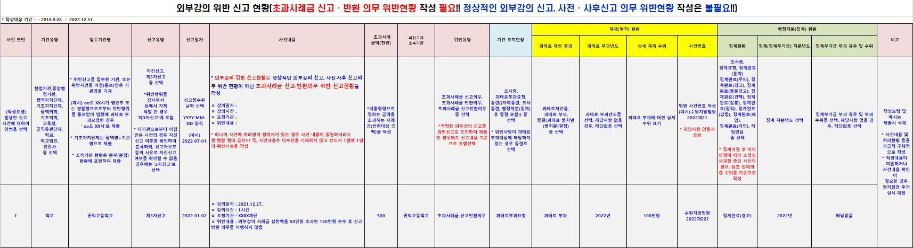
외부강의 위반 신고현황

Slide 26
외부강의 위반 신고현황
연번 | 접수기관 유형 | 접수기관명 | 신고유형 | 신고일자
(작성요령) 발생한 신고 사건에 대하여 연번을 선택 | 헌법기관, 중앙행정기관, 광역자치단체. 기초자치단체. 광역의회, 기초의회, 교육청, 공직유관단체, 학교, 학교법인, 언론사 중 선택 | 위반신고를 접수한 기관, 또는 위반사건을 이첩(통보)받은 기관명을 기재 (예시) XX시가 행안부 또는 경찰청으로로부터 위반행위를 통보받아 법원에 과태료 부과요청한 경우 'XX시'로 제출 * 기초자치단체는 광역명+기관명으로 제출 (예시) 경기도 수원시 * 소속기관 현황은 본부(본청) 현황에 포함하여 제출 | 자진신고, 제3자신고 중 선택 *위반행위를 감사부서 등에서 자체 적발 한 경우 '제3자신고'에 포함 * 타기관으로부터 이첩받은 사건의 경우 자진신고 여부를 확인하여 분류하되, 신고자보호 등의 사유로 자진신고여부를 확인할 수 없을 경우에는 '3자신고'로 선택 | 신고접수된 날짜 선택 YYYY-MM-DD 양식 (예시) 2022-07-01

Slide 27
외부강의 위반 신고현황
사건내용 | 초과사례 금액(천원) | 피신고자 소속기관 | 신고유형
* 외부강의 위반 신고현황은 정상적인 외부강의 신고, 사전·사후 신고의무 위반 현황이 아닌 초과사례금 신고·반환의무 위반 신고현황을 작성 ㅇ 강의일자 : ㅇ 강의시간 : ㅇ 요청기관 : ㅇ 위반내용 : * 사건내용은 다수인을 기재하지 않고 반드시 1열에 1명의 위반사실을 작성 * 하나의 사건에 여러명의 행위자가 있는 경우 사건 내용이 동일하더라도 셀 병합 절대 금지!!! | *대통령령으로 정하는 금액을 초과하는 사례금 (반환대상 금액)을 작성 |  | 초과사례금 신고의무, 초과사례금 반환의무, 초과사례금 신고반환의무 중 선택 * 초과사례금 신고·반환 의무 위반현황 작성 필요!! 정상적인 외부강의 신고, 사전·사후신고 의무 위반 현황 작성은 불필요!!

Slide 28
외부강의 위반 신고현황
기관 조치현황 | 제재현황 |  |  |  | 행정처분(징계) 현황 |  |  | 비고
 | 과태료 재판 결과 | 과태료 부과년도 | 상세 제재 수위 | 사건번호 | 징계현황 | 징계(징계부가금 처분년도) | 징계부가금 부과 유무 및 수위
조사중, 과태료 부과요청, 종결((자체종결, 조사종결, 행정처분(징계) 후 종결 포함)) 중 선택 * 위반사항이 과태료 부과대상에 해당하지 않는 경우 종결로 선택 | 과태료 재판중, 과태료 부과, 종결(과태료 불처벌 (불처분) 결정) 중 선택 | 과태료 부과년도를 선택, 해당사항 없을 경우, 해당없음 선택 | 과태료 부과에 대한 상세 수위 표기 | 법원 사건번호 작성 (예시) 수원 지방법원 2022 과21 | 조사중, 징계요청, 징계완료(훈계) 징계완료(주의), 징계완료(경고), 징계완료(불문 경고), 징계완료(견책), 징계완료(감봉), 징계완료(정직), 징계완료(강등), 징계완료(해임), 징계완료(파면), 해당없음 중 선택 *징계의결 후 이의신청에 따라 소청 심사 과정 중인 사안의 경우, 당초 징계의결 수위를 기준으로 작성 | 징계(징계 부가금) 처분년도 선택 | 징계부가금 부과 유무 및 부과 수위를 선택, 해당사항 없을 경우, 해당없음 선택 | 작성요령 및 예시는 제출시 삭제

Slide 29
신고현황 작성대상 기간 유의(‘16.9.28~’22.12.31, 누적)
☞ 기존에 기 제출했던 신고현황이 누락되지 않도록 부탁드림
기관 내 청탁금지법 위반신고 접수 처리 현황이 없을 경우, 붙임 1 청탁금지법 운영 현황은 제출하되, 붙임 2~5는 제출하지 않고 공문에 해당사항 없음으로 표기
붙임 2 위반신고현황 총괄표에서 기관조치현황 내 수사의뢰, 과태료 통보 인원의 합(소계)과 수사재판 결과(수사중, 재판중, 과태료부과, 형사처벌, 종결)인원의 합(소계)이 일치하여야 함을 유의
부정청탁 및 금품수수 현황(붙임 3,4) 연번 기입 시 사건 연번, 행위자 연번 구분에 유의
○ 외 몇 명, ○ 등 몇 명
- 1열에 다수인을 기재하지 않고, 반드시 1명씩 작성
“〃”, “상동” X, 셀병합 X
처분년도의 경우, 법원의 형사처벌 및 과태료 부과 결정 시점이 기준
외부강의 신고현황 작성 시 정상적인 외부강의 신고, 사전·사후신고 의무 위반현황 작성은 불필요!!
☞ 초과사례금 신고·반환 의무를 위반한 현황만 작성

Slide 30
(부탁의 말씀)
자료 작성 시, 공문에 첨부해드린
청탁금지법 위반신고 접수·처리
및 운영현황 관련 주요 질의 및
유의사항(붙임 6)을 꼭!! 확인·참고
해주시기 바라며 필요 시 044-
200-7706 혹은 044-200-7707로
전화 주시기 바랍니다.

Slide 31
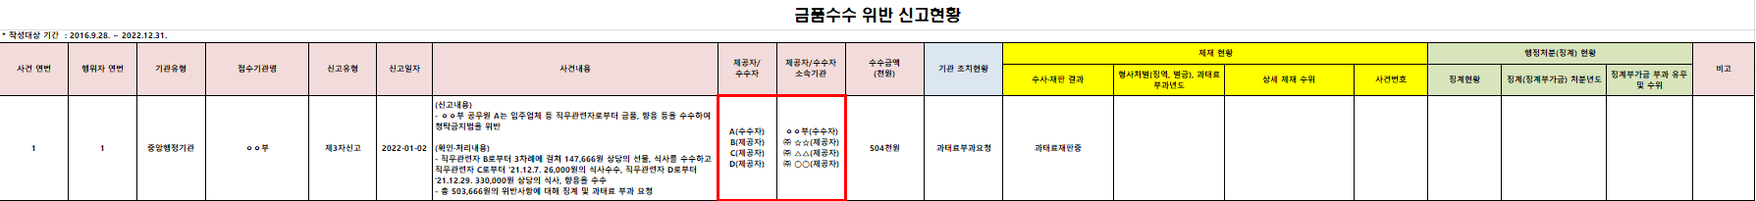
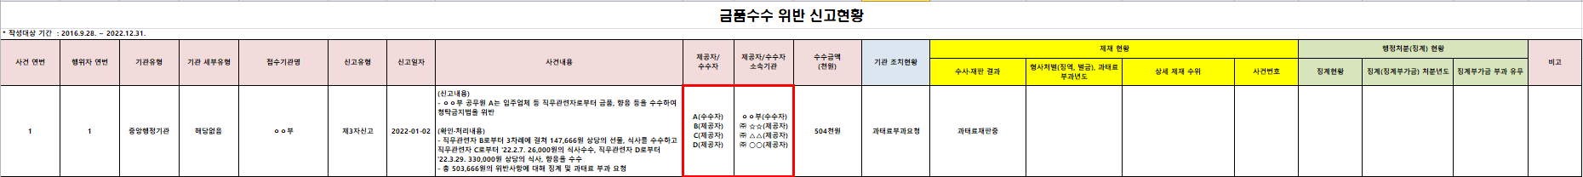

잘못된 작성례(열 구분)

Slide 32
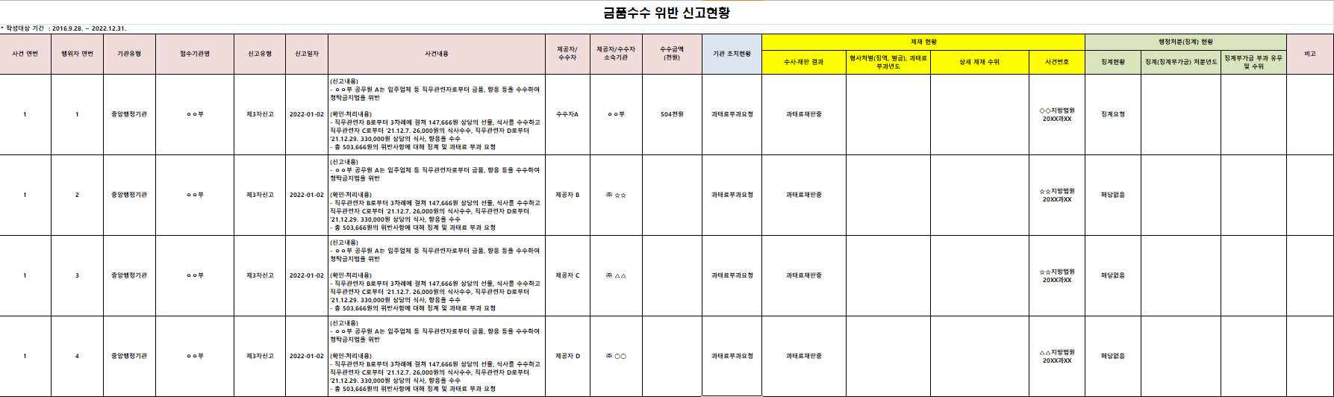
올바른 작성례

Slide 33
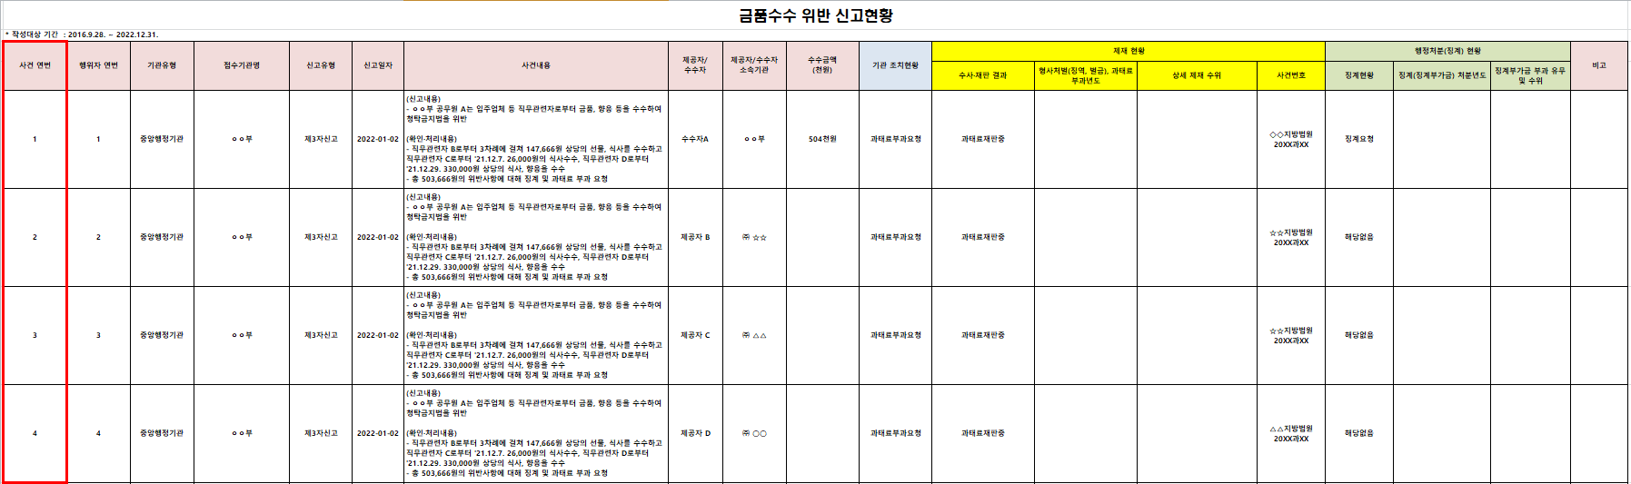
잘못된 작성례(연번)

Slide 34
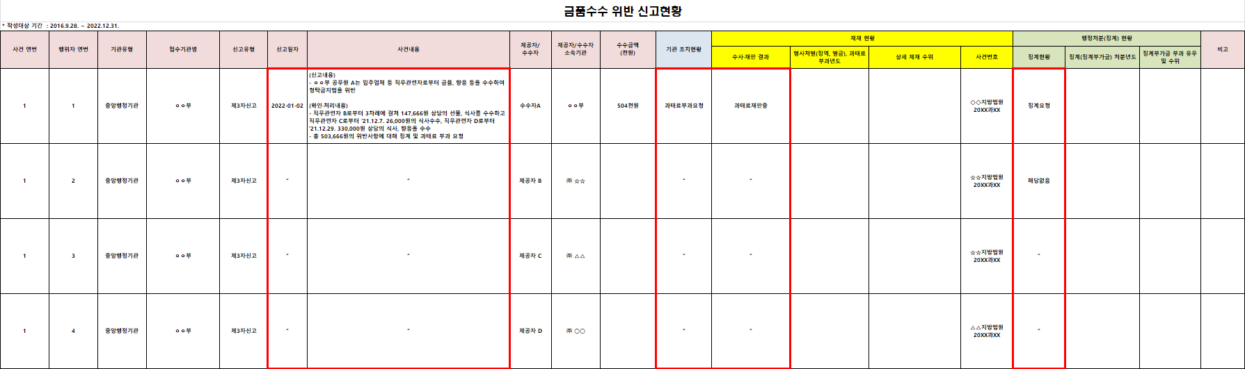
잘못된 작성례(상동)

Slide 35
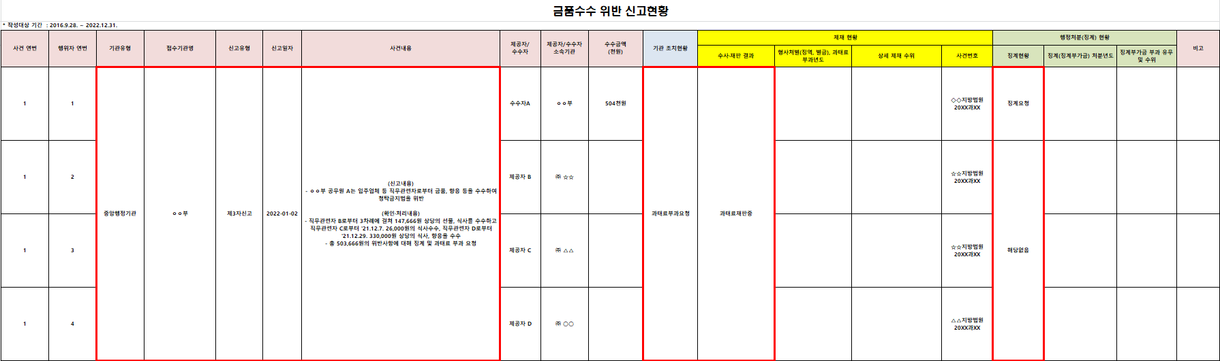
잘못된 작성례(셀병합)

Slide 36
올바른 작성례

Slide 37
부정청탁 및 금품등 수수의 금지에 관한 법률
유형별 사례(예시)
신고자
신고
소속기관장
조사중
수사
의뢰
과태료
부과
요청
시행령
제14조
수사
의뢰
수사기관
법원
종결

Slide 38
부정청탁 위반 신고현황
* 작성대상 기간 : 2016.9.28. ~ 2022.12.31.
사건연번 | 행위자연번 | 기관 유형 | 기관명 | 신고 유형 | 신고일자 | 사건내용 | 청탁자 등 | 청탁자 등 소속기관 | 청탁유형 | 기관 조치현황 | 제재현황 |  |  |  | 행정처분(징계) 현황 |  |  | 비고
 |  |  |  |  |  |  |  |  |  |  | 수사·재판 결과 | 형사처벌(징역, 벌금), 과태료 부과년도 | 상세 제재 수위 | 사건번호 | 징계현황 | 징계 (징계부가금) 처분년도 | 징계부가금 부과 유무 및 수위
1 | 1 | 공직 유관 단체 | XX공단 | 제3자 신고 | 2022-02-01 | (신고내용) - 취업준비생 A가 공직자인 친척 B를 통해 B와 같은 기관에서 근무하는 인사담당자 C에게 채용 청탁을 하였고, C는 면접문제를 유출하는 등 청탁에 따라 직무를 수행함 - 해당 사실을 알게된 제3자 H가 B·C 소속기관 감사실에 신고함 (확인·처리내용) - 조사 결과 신고내용이 사실로 확인되어, 최초청탁자 A, 중간청탁자 B에 대해 관할법원에 과태료 부과 요청 하였으며, 인사담당자 C는 수사기관에 2022.2.20.자로 수사의뢰함 | 직무 수행자C | XX공단 | 청탁 금지법제5조 제1항 제3호 | 수사 의뢰 | 형사 재판중 |  |  | ㅇㅇ 지방 법원 2022노123 | 징계요청
1 | 2 | 공직 유관 단체 | XX공단 | 제3자 신고 | 2022-02-01 | (신고내용) - 취업준비생 A가 공직자인 친척 B를 통해 B와 같은 기관에서 근무하는 인사담당자 C에게 채용 청탁을 하였고, C는 면접문제를 유출하는 등 청탁에 따라 직무를 수행함 - 해당 사실을 알게된 제3자 H가 B·C 소속기관 감사실에 신고함 (확인·처리내용) - 조사 결과 신고내용이 사실로 확인되어, 최초청탁자 A, 중간청탁자 B에 대해 관할법원에 과태료 부과 요청 하였으며, 인사담당자 C는 수사기관에 2022.2.20자로 수사의뢰함 | 중간 청탁자B | XX공단 | 청탁 금지법제5조 제1항 제3호 | 과태료 부과요청 | 과태료 재판중 |  |  | ㅁㅁ 지방 법원 2022과123 | 징계요청
1 | 3 | 공직 유관 단체 | XX공단 | 제3자 신고 | 2022-02-01 | (신고내용) - 취업준비생 A가 공직자인 친척 B를 통해 B와 같은 기관에서 근무하는 인사담당자 C에게 채용 청탁을 하였고, C는 면접문제를 유출하는 등 청탁에 따라 직무를 수행함 - 해당 사실을 알게된 제3자 H가 B·C 소속기관 감사실에 신고함 (확인·처리내용) - 조사 결과 신고내용이 사실로 확인되어, 최초청탁자 A, 중간청탁자 B에 대해 관할법원에 과태료 부과 요청 하였으며, 인사담당자 C는 수사기관에 2022.2.20자로 수사의뢰함 | 최초 청탁자A | 해당없음 (개인) | 청탁 금지법제5조 제1항 제3호 | 과태료 부과요청 | 과태료 재판중 |  |  | ㅁㅁ 지방 법원 2022과123 | 해당없음

Slide 39
금품수수 위반 신고현황
* 작성대상 기간 : 2016.9.28. ~ 2022.12.31.
사건연번 | 행위자연번 | 기관 유형 | 기관명 | 신고 유형 | 신고일자 | 사건내용 | 제공자 /수수자 | 제공자 /수수자 소속기관 | 수수 금액 (천원) | 기관 조치현황 | 제재현황 |  |  |  | 행정처분(징계) 현황 |  |  | 비고
 |  |  |  |  |  |  |  |  |  |  | 수사·재판 결과 | 형사처벌(징역, 벌금), 과태료 부과년도 | 상세 제재 수위 | 사건번호 | 징계현황 | 징계 (징계부가금) 처분년도 | 징계부가금 부과 유무 및 수위
1 | 1 | 공직 유관 단체 | XX공단 | 자진 신고 | 2022-07-02 | (신고내용) XX공단 업무 관련 고객업체인 XX주식회사의 대표이사 B는 2022.7.1. 신청서류와 함께 대봉투속에 금품 10만원을 함께 동봉하여 제출하였고, 동일 오후 1시 30분경 공단직원 A가 고객제출서류 확인과정에서 금품 10만원이 들어있는 것을 확인하고 부서장 및 공단 청탁방지담당관에서 신고 후 제공자에게 반환 완료함 - (처리내용) 신고자 A 면담 및 증거물 등 확인 결과 신고내용이 사실로 판단되어 OO지방법원 OO지원으로 제공자 B 및 소속법인 XX주식회사에 대하여(양벌규정) 과태료 부과요청함 | 제공자 B | XX주식 회사 |  | 과태료 부과요청 | 과태료 부과 | 2022년 | 300 천원 | OO지방 법원 OO지원 2022과234 | 해당없음 |  |  | *양벌 규정에 따라 제공자 소속 법인 에도 동일 조문의 과태료 부과 (300 천원)
1 | 2 | 공직 유관 단체 | XX공단 | 자진 신고 | 2022-07-02 | (신고내용) XX공단 업무 관련 고객업체인 XX주식회사의 대표이사 B는 2022.7.1. 신청서류와 함께 대봉투속에 금품 10만원을 함께 동봉하여 제출하였고, 동일 오후 1시 30분경 공단직원 A가 고객제출서류 확인과정에서 금품 10만원이 들어있는 것을 확인하고 부서장 및 공단 청탁방지담당관에서 신고 후 제공자에게 반환 완료함 - (처리내용) 신고자 A 면담 및 증거물 등 확인 결과 신고내용이 사실로 판단되어 OO지방법원 OO지원으로 제공자 B 및 소속법인 XX주식회사에 대하여(양벌규정) 과태료 부과요청함 | 수수자 A | XX공단 | 100 천원 | 종결 | 해당없음 |  |  |  | 해당없음

Slide 40
「부정청탁 및 금품등 수수의 금지에 관한 법률」위반 신고현황 총괄
* 작성대상 기간 : 2016.9.28. ~ 2022.12.31.
연번 | 기관유형 | 접수기관명 | 신고 접수현황 (단위 : 건)
 |  |  | 소계 | 부정청탁 (자진신고) | 부정청탁 (3자신고) | 금품수수 (자진신고) | 금품수수 (3자신고) | 외부강의
1 | 공직유관단체 | XX공단 | 2 |  | 1 | 1
기관 조치현황 (단위 : 명) |  |  |  |  |  |  |  |  |  |  |  |  |  |  |  |  | 수사재판 결과 (단위 : 명)
소계 | 조사중 |  |  | 소계 | 수사의뢰 |  |  | 과태료 통보 |  |  | 타기관이첩 |  |  | 종결 |  |  | 소계 | 수사중 |  |  | 재판중 |  |  | 과태료부과 |  |  | 형사처벌 |  |  | 종결
 | 청탁 | 금품 | 강의 |  | 청탁 | 금품 | 강의 | 청탁 | 금품 | 강의 | 청탁 | 금품 | 강의 | 청탁 | 금품 | 강의 |  | 청탁 | 금품 | 강의 | 청탁 | 금품 | 강의 | 청탁 | 금품 | 강의 | 청탁 | 금품 | 강의 | 청탁 | 금품 | 강의
5 |  |  |  | 4 | 1 |  |  | 2 | 1 |  |  |  |  |  | 1 |  | 4 |  |  |  | 3 |  |  |  | 1
징계결과 (단위 : 명) |  |  |  | 비고
징계현황 |  |  | 징계부가금 부과
청탁 | 금품 | 강의

Slide 41
부정청탁 및 금품등 수수의 금지에 관한 법률
유형별 사례(예시)
신고자
신고
신고
조사중
감독기관장
소속기관장
이첩
시행령
제14조
수사
의뢰
수사
의뢰
과태료
부과
요청
시행령
제14조
수사
의뢰
종결
수사기관
법원
종결

Slide 42
금품수수 위반 신고현황
* 작성대상 기간 : 2016.9.28. ~ 2022.12.31.
사건연번 | 행위자연번 | 기관 유형 | 기관명 | 신고 유형 | 신고일자 | 사건내용 | 제공자 /수수자 | 제공자 /수수자 소속기관 | 수수 금액 (천원) | 기관 조치현황 | 제재현황 |  |  |  | 행정처분(징계) 현황 |  |  | 비고
 |  |  |  |  |  |  |  |  |  |  | 수사·재판 결과 | 형사처벌(징역, 벌금), 과태료 부과년도 | 상세 제재 수위 | 사건번호 | 징계현황 | 징계 (징계부가금) 처분년도 | 징계부가금 부과 유무 및 수위
1 | 1 | 광역 자치 단체 | OO도 | 제3자 신고 | 2022-07-02 | (신고내용) - XX공단 소속직원 A는 2022.7.1. 19:00 경 OO시 인근 식당에서 납품업체 직원 B로 부터 인당 20만원 상당의 주류·식사를 제공받음 이 사실을 알게된 제3자 C가 증거물과 함께 OO도 감사관실로 신고함 (확인·처리내용) - 조사결과 신고내용이 사실로 확인되어, 소속기관(XX공단)이 관련자에 대하여 관할법원에 과태료 부과 요청하고 징계토록 요구 | 수수자 A | XX공단 | 200 천원 | 타기관 이첩 (XX공단) | 해당없음 |  |  |  | 해당없음
1 | 2 | 광역 자치 단체 | OO도 | 제3자 신고 | 2022-07-02 | (신고내용) - XX공단 소속직원 A는 2022.7.1. 19:00 경 OO시 인근 식당에서 납품업체 직원 B로 부터 인당 20만원 상당의 주류·식사를 제공받음 이 사실을 알게된 제3자 C가 증거물과 함께 OO도 감사관실로 신고함 (확인·처리내용) - 조사결과 신고내용이 사실로 확인되어, 소속기관(XX공단)이 관련자에 대하여 관할법원에 과태료 부과 요청하고 징계토록 요구 | 제공자 B | 납품업체 |  | 타기관 이첩 (XX공단) | 해당없음 |  |  |  | 해당없음

Slide 43
부정청탁 및 금품등 수수의 금지에 관한 법률
유형별 사례(예시)
신고자
신고
감독기관장
소속기관장
조사중
이첩
시행령
제14조
수사
의뢰
수사
의뢰
과태료
부과
요청
시행령
제14조
수사
의뢰
종결
수사기관
법원
종결

Slide 44
금품수수 위반 신고현황
* 작성대상 기간 : 2016.9.28. ~ 2022.12.31.
사건연번 | 행위자연번 | 기관 유형 | 기관명 | 신고 유형 | 신고일자 | 사건내용 | 제공자 /수수자 | 제공자 /수수자 소속기관 | 수수 금액 (천원) | 기관 조치현황 | 제재현황 |  |  |  | 행정처분(징계) 현황 |  |  | 비고
 |  |  |  |  |  |  |  |  |  |  | 수사·재판 결과 | 형사처벌(징역, 벌금), 과태료 부과년도 | 상세 제재 수위 | 사건번호 | 징계현황 | 징계 (징계부가금) 처분년도 | 징계부가금 부과 유무 및 수위
1 | 1 | 공직 유관 단체 | XX공단 | 제3자 신고 | 2022-07-02 | (신고내용) - XX공단 소속직원 A는 2022.7.1. 19:00 경 OO시 인근 식당에서 납품업체 직원 B로부터 인당 20만원 상당의 주류·식사를 제공 받음 - OO도 감사실에서 XX공단으로 신고조사 결과 통보 (확인·처리내용) - OO지방법원 OO지원으로 과태료 부과 요청하고 직원 A에 대해 징계처분함 | 수수자 A | XX공단 | 200 천원 | 과태료 부과요청 | 과태료 부과 | 2022년 | 400 천원 | OO 지방 법원 OO 지원 2022과345 | 징계완료(감봉) | 2022년 | 해당없음
1 | 2 | 공직 유관 단체 | XX공단 | 제3자 신고 | 2022-07-02 | (신고내용) - XX공단 소속직원 A는 2022.7.1. 19:00 경 OO시 인근 식당에서 납품업체 직원 B로부터 인당 20만원 상당의 주류·식사를 제공 받음 - OO도 감사실에서 XX공단으로 신고조사 결과 통보 (확인·처리내용) - OO지방법원 OO지원으로 과태료 부과 요청하고 직원 A에 대해 징계처분함 | 제공자 B | 납품업체 |  | 과태료 부과요청 | 과태료 부과 | 2022년 | 400 천원 | OO 지방 법원 OO 지원 2022과345 | 해당없음 |  |  | *양벌 규정에 따라 제공자 소속 법인 에도 동일 조문의 과태료 부과 (400 천원)

Slide 45
「부정청탁 및 금품등 수수의 금지에 관한 법률」위반 신고현황 총괄
* 작성대상 기간 : 2016.9.28. ~ 2022.12.31.
연번 | 기관유형 | 접수기관명 | 신고 접수현황 (단위 : 건)
 |  |  | 소계 | 부정청탁 (자진신고) | 부정청탁 (3자신고) | 금품수수 (자진신고) | 금품수수 (3자신고) | 외부강의
1 | 광역자치단체 | OO도 | 1 |  |  |  | 1
기관 조치현황 (단위 : 명) |  |  |  |  |  |  |  |  |  |  |  |  |  |  |  |  | 수사재판 결과 (단위 : 명)
소 계 | 조사중 |  |  | 소 계 | 수사의뢰 |  |  | 과태료 통보 |  |  | 타기관이첩 |  |  | 종결 |  |  | 소계 | 수사중 |  |  | 재판중 |  |  | 과태료부과 |  |  | 형사처벌 |  |  | 종결
 | 청탁 | 금품 | 강의 |  | 청탁 | 금품 | 강의 | 청탁 | 금품 | 강의 | 청탁 | 금품 | 강의 | 청탁 | 금품 | 강의 |  | 청탁 | 금품 | 강의 | 청탁 | 금품 | 강의 | 청탁 | 금품 | 강의 | 청탁 | 금품 | 강의 | 청탁 | 금품 | 강의
2 |  |  |  | 0 |  |  |  |  |  |  |  | 2 |  |  |  |  | 0
징계결과 (단위 : 명) |  |  |  | 비고
징계현황 |  |  | 징계부가금 부과
청탁 | 금품 | 강의

Slide 46
「부정청탁 및 금품등 수수의 금지에 관한 법률」위반 신고현황 총괄
* 작성대상 기간 : 2016.9.28. ~ 2022.12.31.
연번 | 기관유형 | 접수기관명 | 신고 접수현황 (단위 : 건)
 |  |  | 소계 | 부정청탁 (자진신고) | 부정청탁 (3자신고) | 금품수수 (자진신고) | 금품수수 (3자신고) | 외부강의
1 | 공직유관단체 | XX공단 | 1 |  |  |  | 1
기관 조치현황 (단위 : 명) |  |  |  |  |  |  |  |  |  |  |  |  |  |  |  |  | 수사재판 결과 (단위 : 명)
소 계 | 조사중 |  |  | 소 계 | 수사의뢰 |  |  | 과태료 통보 |  |  | 타기관이첩 |  |  | 종결 |  |  | 소계 | 수사중 |  |  | 재판중 |  |  | 과태료부과 |  |  | 형사처벌 |  |  | 종결
 | 청탁 | 금품 | 강의 |  | 청탁 | 금품 | 강의 | 청탁 | 금품 | 강의 | 청탁 | 금품 | 강의 | 청탁 | 금품 | 강의 |  | 청탁 | 금품 | 강의 | 청탁 | 금품 | 강의 | 청탁 | 금품 | 강의 | 청탁 | 금품 | 강의 | 청탁 | 금품 | 강의
2 |  |  |  | 2 |  |  |  |  | 2 |  |  |  |  |  |  |  | 2 |  |  |  |  |  |  |  | 2
징계결과 (단위 : 명) |  |  |  | 비고
징계현황 |  |  | 징계부가금 부과
청탁 | 금품 | 강의
 | 1

Slide 47
부정청탁 및 금품등 수수의 금지에 관한 법률
유형별 사례(예시)
신고
신고자
권익위
이첩
수사
의뢰
조사중
감독기관장
소속기관장
이첩
시행령
제14조
수사
의뢰
수사
의뢰
과태료
부과
요청
시행령
제14조
수사
의뢰
종결
수사기관
법원
종결

Slide 48
금품수수 위반 신고현황
* 작성대상 기간 : 2016.9.28. ~ 2022.12.31.
사건연번 | 행위자연번 | 기관 유형 | 기관명 | 신고 유형 | 신고일자 | 사건내용 | 제공자 /수수자 | 제공자 /수수자 소속기관 | 수수 금액 (천원) | 기관 조치현황 | 제재현황 |  |  |  | 행정처분(징계) 현황 |  |  | 비고
 |  |  |  |  |  |  |  |  |  |  | 수사·재판 결과 | 형사처벌(징역, 벌금), 과태료 부과년도 | 상세 제재 수위 | 사건번호 | 징계현황 | 징계 (징계부가금) 처분년도 | 징계부가금 부과 유무 및 수위
1 | 1 | 광역 자치 단체 | OO도 | 제3자 신고 | 2022-08-02 | (신고내용) - XX공단 소속직원 A가 2022.5.1. 공연기획업체 직무관련자 B로부터 현금 350만원을 수수함 - 이 사실을 알게된 제보자가 증거물과 함께 국민권익위원회로 신고함 * 국민권익위원회에서 OO도로 신고내용 이첩(2022청탁000호) (확인·처리내용) - 조사 결과 신고내용이 사실로 확인 되어, 수사기관에 고발함 | 수수자 A | XX공단 | 3,500천원 | 수사 의뢰 | 수사중 |  |  |  | 조사중
1 | 2 | 광역 자치 단체 | OO도 | 제3자 신고 | 2022-08-02 | (신고내용) - XX공단 소속직원 A가 2022.5.1. 공연기획업체 직무관련자 B로부터 현금 350만원을 수수함 - 이 사실을 알게된 제보자가 증거물과 함께 국민권익위원회로 신고함 * 국민권익위원회에서 OO도로 신고내용 이첩(2022청탁000호) (확인·처리내용) - 조사 결과 신고내용이 사실로 확인 되어, 수사기관에 고발함 | 제공자 B | 공연업체 |  | 수사 의뢰 | 수사중 |  |  |  | 해당 없음

Slide 49
금품수수 위반 신고현황
* 작성대상 기간 : 2016.9.28. ~ 2022.12.31.
사건연번 | 행위자연번 | 기관 유형 | 기관명 | 신고 유형 | 신고일자 | 사건내용 | 제공자 /수수자 | 제공자 /수수자 소속기관 | 수수 금액 (천원) | 기관 조치현황 | 제재현황 |  |  |  | 행정처분(징계) 현황 |  |  | 비고
 |  |  |  |  |  |  |  |  |  |  | 수사·재판 결과 | 형사처벌(징역, 벌금), 과태료 부과년도 | 상세 제재 수위 | 사건번호 | 징계현황 | 징계 (징계부가금) 처분년도 | 징계부가금 부과 유무 및 수위
2 | 1 | 광역 자치 단체 | OO도 | 제3자 신고 | 2022- 07-03 | (신고내용) 2022.7.2 OO시 관내 식당에서 현장 점검을 나온 XX공단 소속직원 A, B 에게 사업을 수주한 업체 대표 C가 인당 20 만원 상당의 음식물, 향응을 접대 - 이 사실을 알게된 제3자 F가 증거물과 함께 국민권익위원회로 신고함 * 국민권익위원회에서 OO도로 신고내용 이첩(2022청탁001호) (확인·처리내용) - 소속기관(XX공단)이 관련자에 대하여 과태료 부과 요청하고 징계토록 요구 | 수수자 A | XX공단 | 200천원 | 타기관 이첩 (XX공단) | 해당없음 |  |  |  | 해당없음
2 | 2 | 광역 자치 단체 | OO도 | 제3자 신고 | 2022- 07-03 | (신고내용) 2022.7.2 OO시 관내 식당에서 현장 점검을 나온 XX공단 소속직원 A, B 에게 사업을 수주한 업체 대표 C가 인당 20 만원 상당의 음식물, 향응을 접대 - 이 사실을 알게된 제3자 F가 증거물과 함께 국민권익위원회로 신고함 * 국민권익위원회에서 OO도로 신고내용 이첩(2022청탁001호) (확인·처리내용) - 소속기관(XX공단)이 관련자에 대하여 과태료 부과 요청하고 징계토록 요구 | 수수자 B | XX공단 | 200천원 | 타기관 이첩 (XX공단) | 해당없음 |  |  |  | 해당없음
2 | 3 | 광역 자치 단체 | OO도 | 제3자 신고 | 2022- 07-03 | (신고내용) 2022.7.2 OO시 관내 식당에서 현장 점검을 나온 XX공단 소속직원 A, B 에게 사업을 수주한 업체 대표 C가 인당 20 만원 상당의 음식물, 향응을 접대 - 이 사실을 알게된 제3자 F가 증거물과 함께 국민권익위원회로 신고함 * 국민권익위원회에서 OO도로 신고내용 이첩(2022청탁001호) (확인·처리내용) - 소속기관(XX공단)이 관련자에 대하여 과태료 부과 요청하고 징계토록 요구 | 제공자 C | 수주업체 |  | 타기관 이첩 (XX공단) | 해당없음 |  |  |  | 해당없음

Slide 50
「부정청탁 및 금품등 수수의 금지에 관한 법률」위반 신고현황 총괄
* 작성대상 기간 : 2016.9.28. ~ 2022.12.31.
연번 | 기관유형 | 접수기관명 | 신고 접수현황 (단위 : 건)
 |  |  | 소계 | 부정청탁 (자진신고) | 부정청탁 (3자신고) | 금품수수 (자진신고) | 금품수수 (3자신고) | 외부강의
1 | 광역자치단체 | OO도 | 2 |  |  |  | 2
기관 조치현황 (단위 : 명) |  |  |  |  |  |  |  |  |  |  |  |  |  |  |  |  | 수사재판 결과 (단위 : 명)
소 계 | 조사중 |  |  | 소 계 | 수사의뢰 |  |  | 과태료 통보 |  |  | 타기관이첩 |  |  | 종결 |  |  | 소계 | 수사중 |  |  | 재판중 |  |  | 과태료부과 |  |  | 형사처벌 |  |  | 종결
 | 청탁 | 금품 | 강의 |  | 청탁 | 금품 | 강의 | 청탁 | 금품 | 강의 | 청탁 | 금품 | 강의 | 청탁 | 금품 | 강의 |  | 청탁 | 금품 | 강의 | 청탁 | 금품 | 강의 | 청탁 | 금품 | 강의 | 청탁 | 금품 | 강의 | 청탁 | 금품 | 강의
5 |  |  |  | 2 |  | 2 |  |  |  |  |  | 3 |  |  |  |  | 2 |  | 2
징계결과 (단위 : 명) |  |  |  | 비고
징계현황 |  |  | 징계부가금 부과
청탁 | 금품 | 강의

Slide 51
부정청탁 및 금품등 수수의 금지에 관한 법률
유형별 사례(예시)
신고
신고자
권익위
이첩
수사
의뢰
감독기관장
소속기관장
조사중
이첩
시행령
제14조
수사
의뢰
수사
의뢰
과태료
부과
요청
시행령
제14조
수사
의뢰
종결
수사기관
법원
종결

Slide 52
금품수수 위반 신고현황
* 작성대상 기간 : 2016.9.28. ~ 2022.12.31.
사건연번 | 행위자연번 | 기관 유형 | 기관명 | 신고 유형 | 신고일자 | 사건내용 | 제공자 /수수자 | 제공자 /수수자 소속기관 | 수수 금액 (천원) | 기관 조치현황 | 제재현황 |  |  |  | 행정처분(징계) 현황 |  |  | 비고
 |  |  |  |  |  |  |  |  |  |  | 수사·재판 결과 | 형사처벌(징역, 벌금), 과태료 부과년도 | 상세 제재 수위 | 사건번호 | 징계현황 | 징계 (징계부가금) 처분년도 | 징계부가금 부과 유무 및 수위
1 | 1 | 공직 유관 단체 | XX공단 | 제3자 신고 | 2022- 07-03 | (신고내용) 2022.7.2 OO시 관내 식당에서 현장 점검을 나온 XX공단 소속직원 A, B 에게 사업을 수주한 업체 대표 C가 인당 20 만원 상당의 음식물, 향응을 접대 - 이 사실을 알게된 제3자 F가 증거물과 함께 국민권익위원회로 신고함 * 국민권익위원회에서 OO도로 신고내용 이첩(2022청탁001호) (확인·처리내용) - 소속기관(XX공단)이 관련자에 대하여 과태료 부과 요청하고 징계토록 요구 | 수수자 A | XX공단 | 200 천원 | 과태료 부과요청 | 과태료 부과 | 2022년 | 60 만원 | OO 지방 법원 OO 지원 2022과337 | 징계 완료 (감봉) | 2022년 | 해당없음
1 | 2 | 공직 유관 단체 | XX공단 | 제3자 신고 | 2022- 07-03 | (신고내용) 2022.7.2 OO시 관내 식당에서 현장 점검을 나온 XX공단 소속직원 A, B 에게 사업을 수주한 업체 대표 C가 인당 20 만원 상당의 음식물, 향응을 접대 - 이 사실을 알게된 제3자 F가 증거물과 함께 국민권익위원회로 신고함 * 국민권익위원회에서 OO도로 신고내용 이첩(2022청탁001호) (확인·처리내용) - 소속기관(XX공단)이 관련자에 대하여 과태료 부과 요청하고 징계토록 요구 | 수수자 B | XX공단 | 200 천원 | 과태료 부과요청 | 과태료 부과 | 2022년 | 60 만원 | OO 지방 법원 OO 지원 2022과337 | 징계 완료 (감봉) | 2022년 | 해당없음
1 | 3 | 공직 유관 단체 | XX공단 | 제3자 신고 | 2022- 07-03 | (신고내용) 2022.7.2 OO시 관내 식당에서 현장 점검을 나온 XX공단 소속직원 A, B 에게 사업을 수주한 업체 대표 C가 인당 20 만원 상당의 음식물, 향응을 접대 - 이 사실을 알게된 제3자 F가 증거물과 함께 국민권익위원회로 신고함 * 국민권익위원회에서 OO도로 신고내용 이첩(2022청탁001호) (확인·처리내용) - 소속기관(XX공단)이 관련자에 대하여 과태료 부과 요청하고 징계토록 요구 | 제공자 C | 수주업체 |  | 과태료 부과요청 | 과태료 부과 | 2022년 | 60 만원 | OO 지방 법원 OO 지원 2022과337 | 해당없음 |  |  | *양벌 규정에 따라 제공자 소속 법인 에도 동일 조문의 과태료 부과 (60 만원)

Slide 53
「부정청탁 및 금품등 수수의 금지에 관한 법률」위반 신고현황 총괄
* 작성대상 기간 : 2016.9.28. ~ 2022.12.31.
연번 | 기관유형 | 접수기관명 | 신고 접수현황 (단위 : 건)
 |  |  | 소계 | 부정청탁 (자진신고) | 부정청탁 (3자신고) | 금품수수 (자진신고) | 금품수수 (3자신고) | 외부강의
1 | 공직유관단체 | XX공단 | 1 |  |  |  | 1
기관 조치현황 (단위 : 명) |  |  |  |  |  |  |  |  |  |  |  |  |  |  |  |  | 수사재판 결과 (단위 : 명)
소 계 | 조사중 |  |  | 소 계 | 수사의뢰 |  |  | 과태료 통보 |  |  | 타기관이첩 |  |  | 종결 |  |  | 소계 | 수사중 |  |  | 재판중 |  |  | 과태료부과 |  |  | 형사처벌 |  |  | 종결
 | 청탁 | 금품 | 강의 |  | 청탁 | 금품 | 강의 | 청탁 | 금품 | 강의 | 청탁 | 금품 | 강의 | 청탁 | 금품 | 강의 |  | 청탁 | 금품 | 강의 | 청탁 | 금품 | 강의 | 청탁 | 금품 | 강의 | 청탁 | 금품 | 강의 | 청탁 | 금품 | 강의
3 |  |  |  | 3 |  |  |  |  | 3 |  |  |  |  |  |  |  | 3 |  |  |  |  |  |  |  | 3
징계결과 (단위 : 명) |  |  |  | 비고
징계현황 |  |  | 징계부가금 부과
청탁 | 금품 | 강의
 | 2

